Slide 1

Inhaltsverzeichnis
IT-GrundSchutz / BSI
Vorgehensweise zur Standardabsicherung
IT-GrundSchutz-Bausteine
Schutzbedarfsfeststellung
IT-GrundSchutz-Check
Risikoanalyse und Maßnahmenrealisierung
Fazit

Slide 2


Slide 3

Vorgehensweise zur Standardabsicherung
Schritt 1: Maßnahmen zur Basisabsicherung
Schritt 2: Maßnahmen zur Standardabsicherung

Slide 4
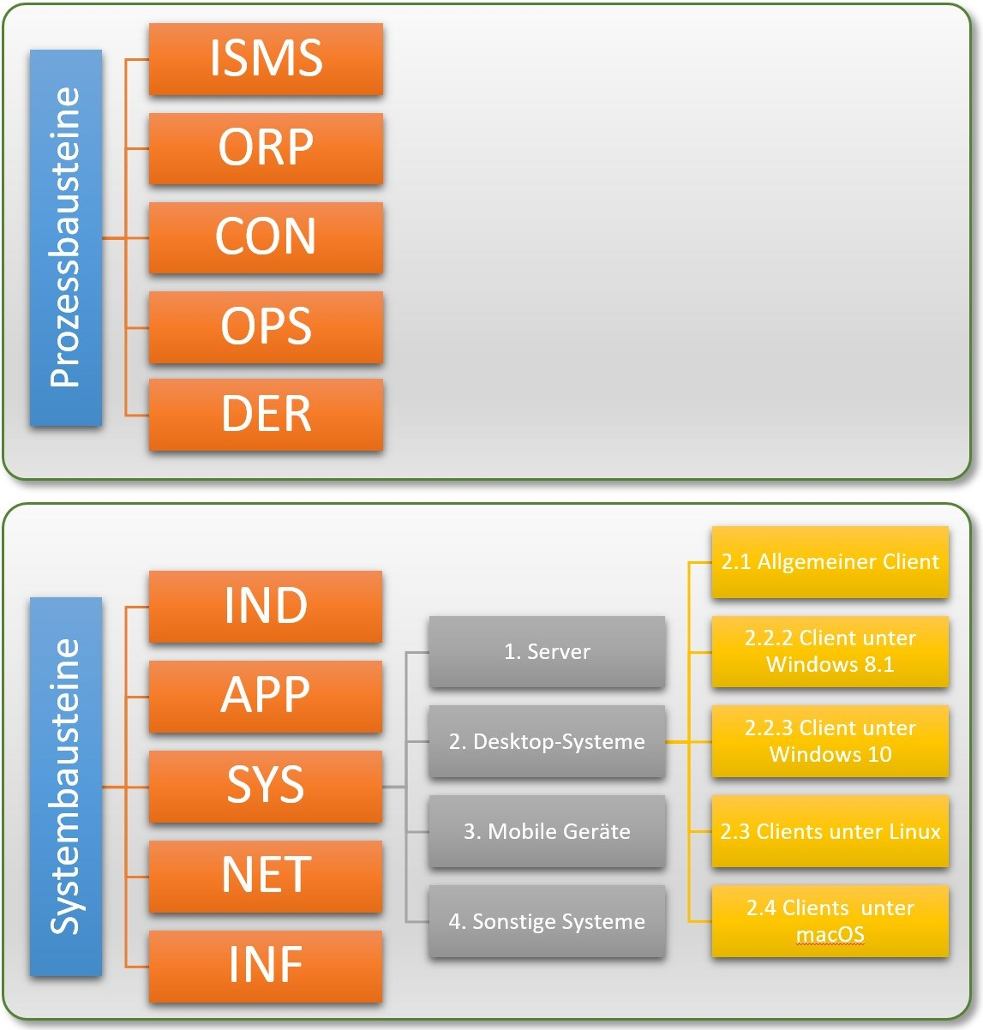
IT-GrundSchutz-Bausteine

Slide 5
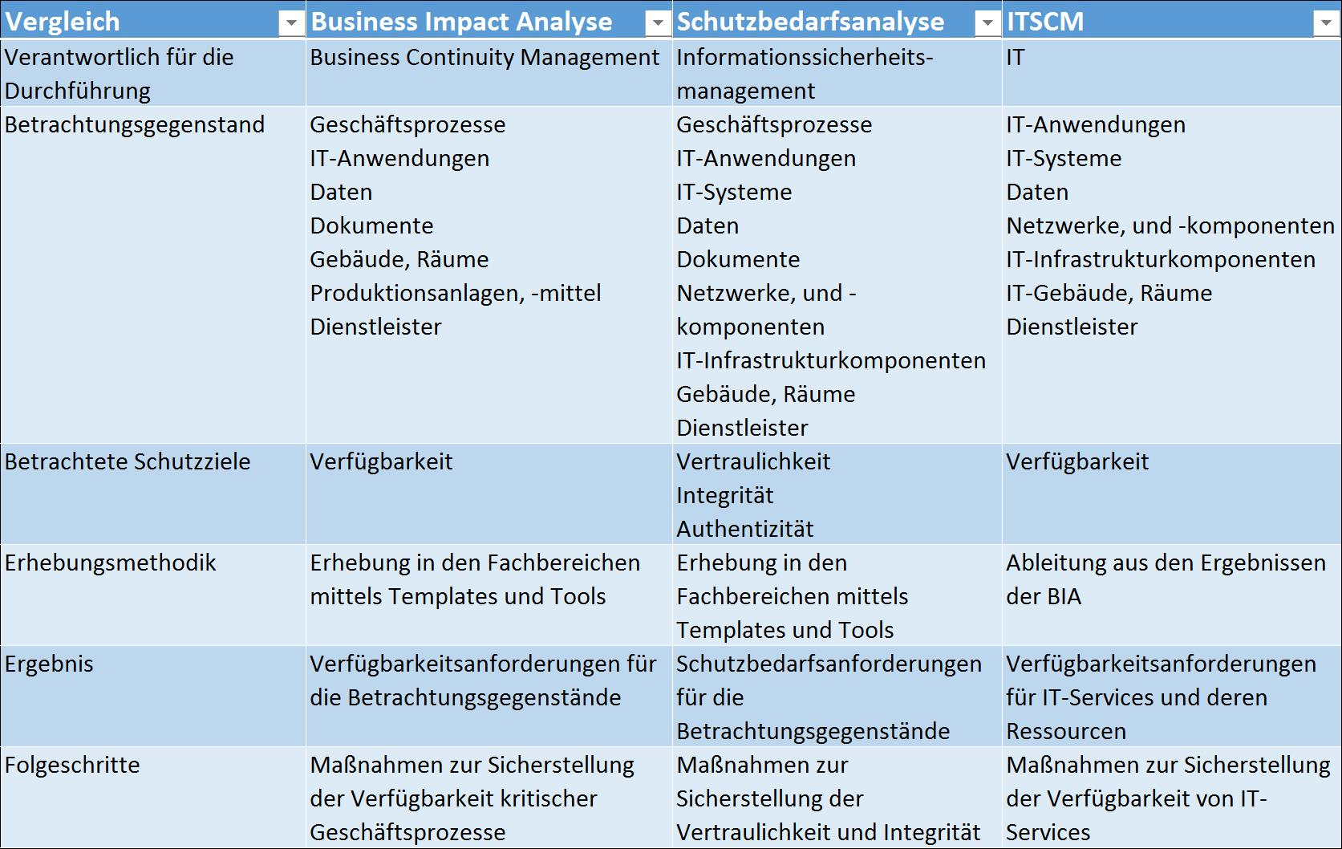
Schutzbedarfsfeststellung

Slide 6
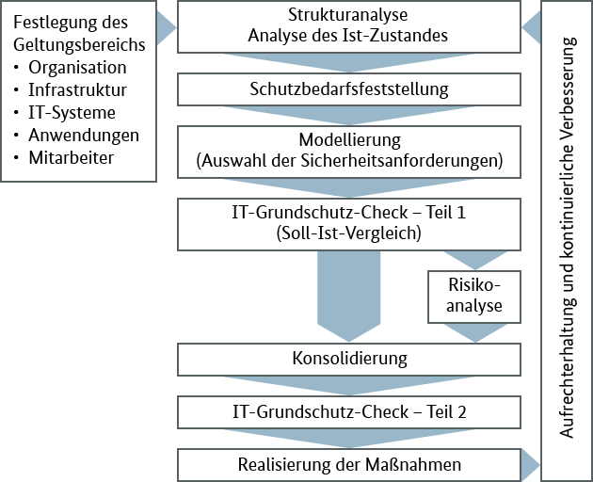
IT-Grundschutz-Check

Slide 7
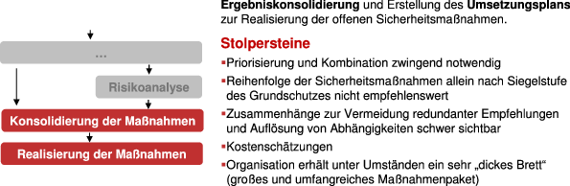
Risikoanalyse und Maßnahmenrealisierung

Slide 8

Fazit

Slide 9


Never Ending Story

Slide 10
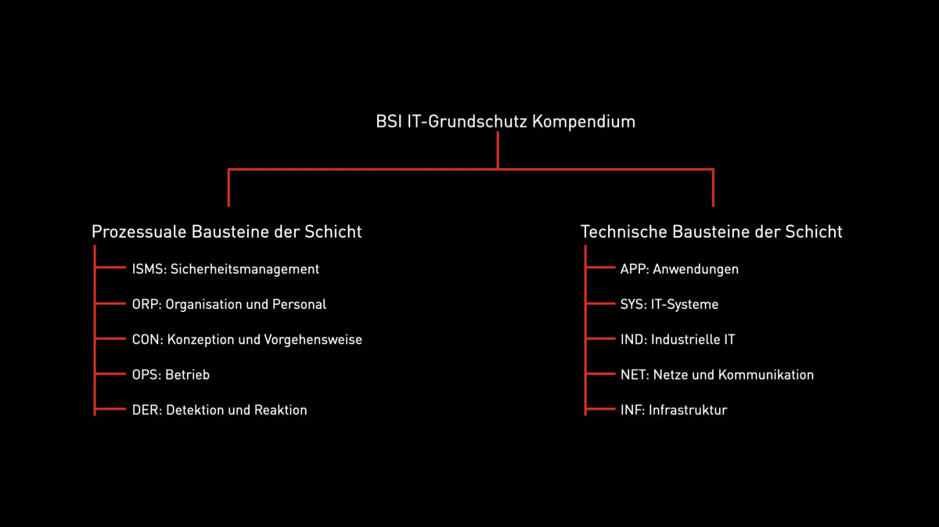
Übersicht

